Slide 1
아두이노를 이용한 스마트 정수기
기초로봇공학개론
2023030837 김동현
2023040564 박현우
2023098822 이건수
2023005650 이혁재
2023004557 정현우
Notes:
안녕하세요! 저는 8조 발표를 맡게 된 정현우입니다.
저희는 아두이노를 이용한 스마트 정수기를 주제로 발표하겠습니다.

Slide 2
목 차
1
주제 선정 동기
3
제품 구성 및 구현방법
2
사용된 부품
4
Q&A
Notes:
발표는 주제 선정 동기, 사용된 부품, 제품 구성 및 구현방법, 그리고 마지막으로 질문을 받으며 발표를 마무리하겠습니다.

Slide 3


주제 선정 동기
Notes:
먼저 주제 선정 동기입니다.

Slide 4

1. 주제 선정 동기
동기
목적
온도 조절 기능과 필터 수명을 표시하는
정수기를 아두이노로 구현해 보고자함
정수기를 편하게 조작하고
필터 교체주기를 알기 위해
Notes:
처음에는 어떻게 해야 조작이 쉽고, 편리하게 쓸 수 있는 정수기를 만들 수 있을까 고민하다가 소프트웨어와 정수기를 결합하기로 했습니다. 정수기에서도 물의 온도를 확인하고, 또 동물이나 아이로 인해 높은 온도의 물을 사용하면 위험한 가정에서도 정수기를 사용할 수 있도록 온수의 온도를 낮추는 기능을 추가하였습니다. 또한 이외에도 다른 편의 기능을 넣은 정수기를 만들기로 하였습니다.

Slide 5
02
사용된 부품
Notes:
사용된 부픔을 간결하게 설명 드리면,

Slide 6
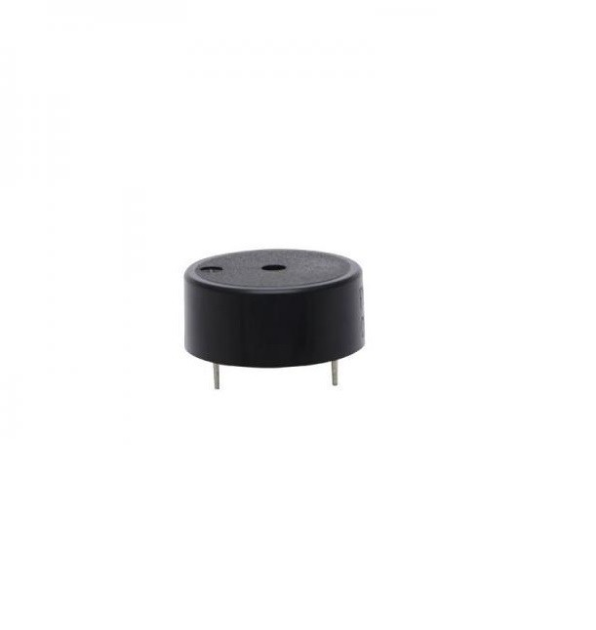
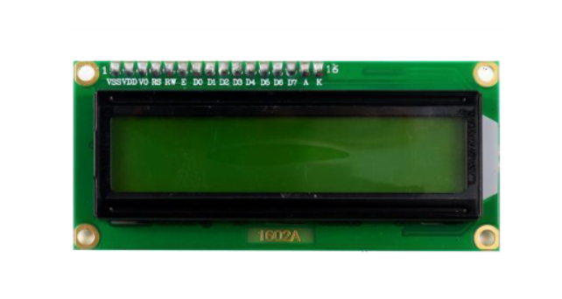
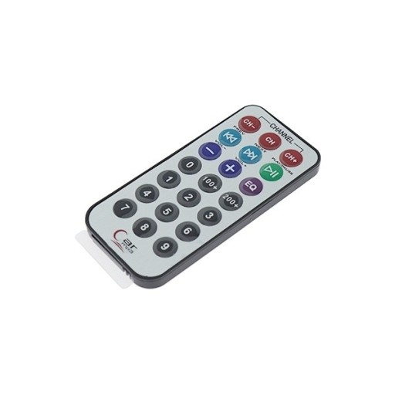
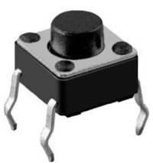
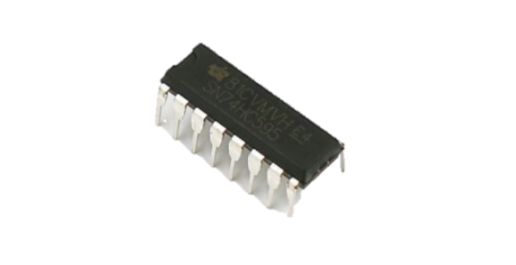
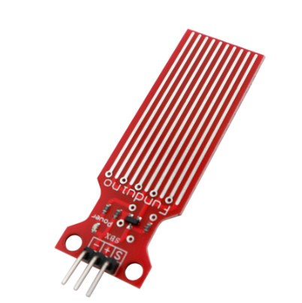
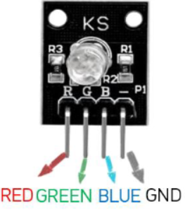
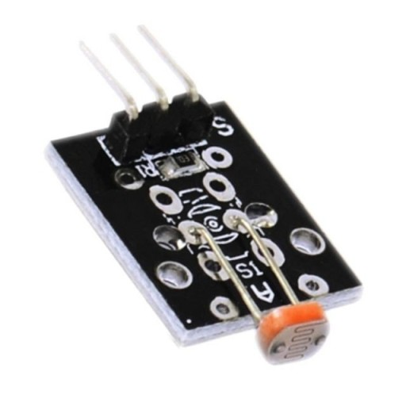
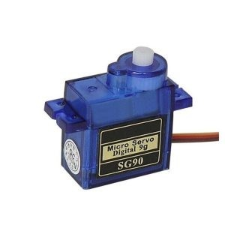
Notes:
제작과정에서 대표적으로 조도센서와 수분수위센서 외 7개를 사용하였습니다.

Slide 7
03
제품 구성 및 구현방법
Notes:
다음은 제품 구성 및 구현 방법입니다.

Slide 8
3. 제품 구성 및 구현방법
온수 정수 냉수
LCD
온수 – Hot water
정수 – Water
냉수 – Cold water
RGB LED
온수 – 빨간색
정수 – 초록색
냉수 – 파란색
1
2
3
Notes:
첫 번째로 버튼 및 리모컨에 대해 설명 드리겠습니다. 먼저 물을 받기 전 어떠한 물을 받을지 부터 결정해야 합니다. 저희는 택트 스위치 3개와 적외선 리모컨을 사용하여 온수, 정수, 냉수에 해당하는 동작을 수행하도록 하였습니다. 해당 버튼을 누르면 누른 버튼에 해당하는 값이 LCD와 RGB LED에서 출력되도록 하였습니다.

Slide 9
3. 제품 구성 및 구현방법
온수 정수 냉수
LCD
온수 – Hot water
정수 – Water
냉수 – Cold water
Hot water
RGB LED
온수 – 빨간색
정수 – 초록색
냉수 – 파란색
1
2
3
Notes:
온수 버튼이나 리모컨의 1번 버튼을 누르면 LCD에서는 Hot Water, RGB LED에서는 빨간색이,

Slide 10
3. 제품 구성 및 구현방법
온수 정수 냉수
LCD
온수 – Hot water
정수 – Water
냉수 – Cold water
Water
RGB LED
온수 – 빨간색
정수 – 초록색
냉수 – 파란색
1
2
3
Notes:
정수 버튼이나 리모컨의 2번 버튼을 누르면 LCD에서는 Water, RGB LED에서는 초록색이,

Slide 11
3. 제품 구성 및 구현방법
온수 정수 냉수
LCD
온수 – Hot water
정수 – Water
냉수 – Cold water
Cold water
RGB LED
온수 – 빨간색
정수 – 초록색
냉수 – 파란색
1
2
3
Notes:
냉수 버튼이나 리모컨의 3번 버튼을 누르면 LCD에서는 Cold Water, RGB LED에서는 파란색이 출력되도록 하였습니다.

Slide 12
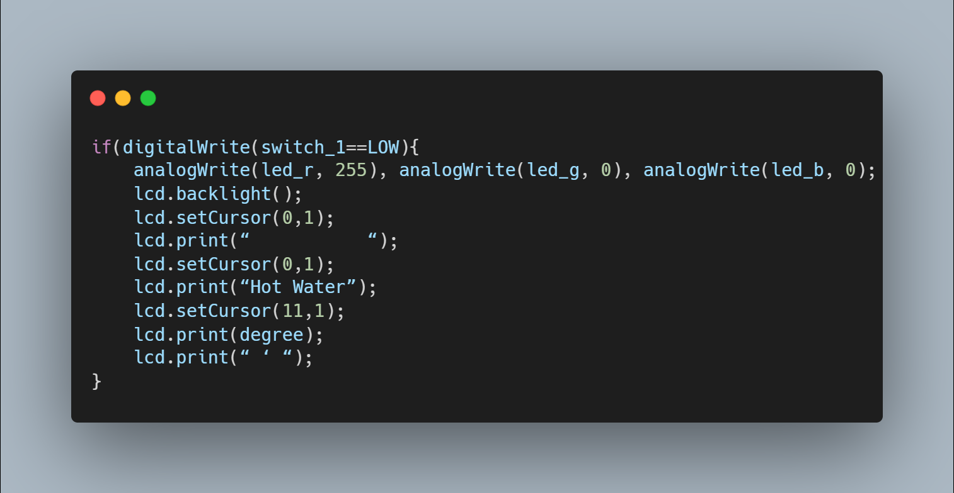
3. 제품 구성 및 구현방법
Notes:
스위치의 동작은 if문과 else if문을 사용하였습니다. 1,2,3번 스위치가 눌렸는지 여부를 digitalRead를 이용해 읽고, 읽은 값이 LOW면 아래와 같은 코드를 실행하여 방금 설명드린 알고리즘대로 작동하도록 하였습니다.

Slide 13
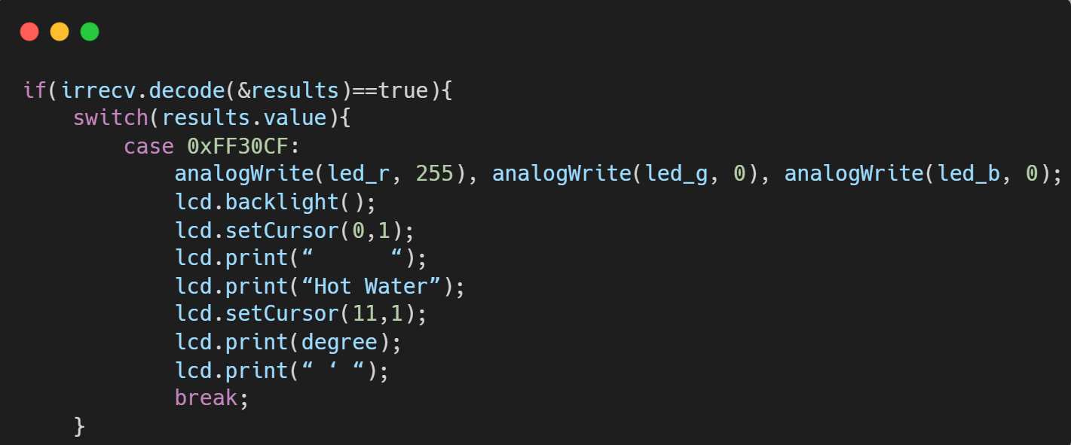
3. 제품 구성 및 구현방법
Notes:
리모컨의 동작은 if문과 switch문을 사용하였습니다. 리모컨으로부터 적외선 신호를 수신받으면 if문 안의 switch문을 실행하여 누른 버튼에 해당하는 동작을 수행하도록 하였습니다. 또한 이 화면에는 없지만 리모컨의 +와 – 버튼을 눌러 온수의 온도를 조절할 수 있는데, 너무 뜨겁거나 너무 차가운 온수를 출력하면 의미가 없으므로 50도와 100도 사이에서만 조절할 수 있도록 하였습니다.

Slide 14
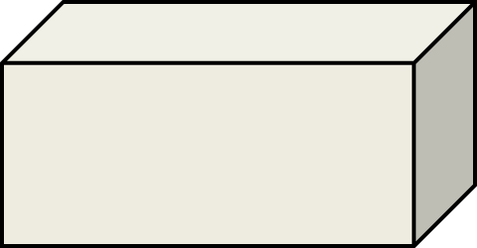
3. 제품 구성 및 구현방법
조도센서 값
> 800
부저 알림음
재생
물 개폐장치
작동
Notes:
두 번째로 조도센서와 관련한 동작에 대해 설명하겠습니다. 종이컵을 조도센서에 가져가면 조도센서의 센서값이 점점 커질 것입니다. 종이컵을 가져가지도 않았는데 조도센서가 인식하여 코드가 작동하는 경우를 최대한 줄이기 위해 조도센서와 거의 닿았을 무렵인, 센서값인 800을 넘어섰을 때

Slide 15
3. 제품 구성 및 구현방법
조도센서 값
> 800
부저 알림음
재생
물 개폐장치
작동
Notes:
부저에서 1초동안 소리를 발생시켜 물이 나온다는 신호를 주고,

Slide 16
3. 제품 구성 및 구현방법
조도센서 값
> 800
부저 알림음
재생
물 개폐장치
작동
Notes:
서보모터의 각도를 0도에서 90도로 회전시켜 물 개폐장치를 열어줍니다.

Slide 17
3. 제품 구성 및 구현방법
LED 8개 차례로 점등
Notes:
또한 시프트 레지스터를 이용해 파란색 LED가 1번째부터 8번째까지

Slide 18
3. 제품 구성 및 구현방법
LED 8개 차례로 점등
Notes:
주기적으로 깜박이게 하여 물이 나오고 있음을 알려줍니다.

Slide 19
3. 제품 구성 및 구현방법
수분수위센서
수분수위센서 값 < 300
or
개폐 장치 작동
조도센서 값 < 800
Notes:
물탱크에서 설정한 양의 물이 모두 나왔을 경우나 사람이 컵을 다시 가져가는 상황을 고려하였는데, 컵을 도중에 정수기에서 멀어지게 하여 조도센서의 값이 800보다 작아지거나 물탱크안의 수분수위센서의 값이 300보다 작아지면,

Slide 20
3. 제품 구성 및 구현방법
수분수위센서
수분수위센서 값 < 300
or
개폐 장치 작동
조도센서 값 < 800
Notes:
개폐장치를 다시 닫아 물이 나오는 동작을 멈추게 하였습니다.

Slide 21
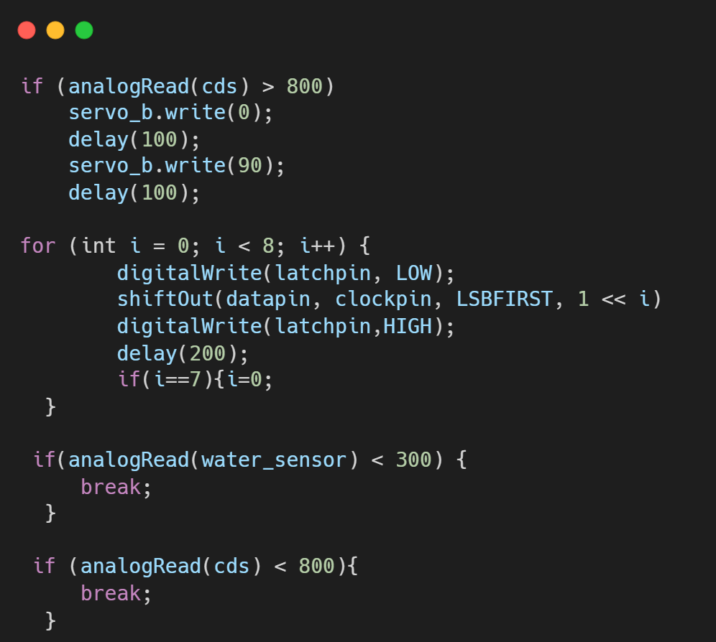
3. 제품 구성 및 구현방법
Notes:
코드는 알고리즘에서 설명해드린대로 조도센서의 값이 800을 넘어서면 모터와 시프트 레지스터가 동작하고 수분수위센서의 값이 300보다 작아지거나 조도센서의 값이 800보다 작아지면 개폐장치를 닫도록 하였습니다.

Slide 22
3. 제품 구성 및 구현방법
수명: 5 Change
수명: 0 Danger
F_life: 10
초기 필터수명: 10
1회 동작 시 1감소
수명 : -1
수명 + 11 (필터 교체)
Notes:
저희는 정수기에 있는 필터의 수명 또한 고려해야 한다고 생각하였습니다. 그래서 초기 필터 수명을 10으로 지정하여 서보모터가 한 번 동작을 수행할 때마다 수명이 1씩 감소하도록 하였습니다.

Slide 23
3. 제품 구성 및 구현방법
수명: 5 Change
수명: 0 Danger
F_life: 5 Change
초기 필터수명: 10
1회 동작 시 1감소
수명 : -1
수명 + 11 (필터 교체)
Notes:
그리고 수명이 5가 되었을 때는 LCD에 Change라는 문구를 출력하여 수명이 어느 정도 감소했음을 알렸고,

Slide 24
3. 제품 구성 및 구현방법
수명: 5 Change
수명: 0 Danger
F_life: 0 Danger
초기 필터수명: 10
1회 동작 시 1감소
수명 : -1
수명 + 11 (필터 교체)
Notes:
수명이 0이 되었을 때는 Danger를 출력하여 필터를 교체해야함을 알렸습니다.

Slide 25
3. 제품 구성 및 구현방법
수명: 5 Change
수명: 0 Danger
F_life: 10
초기 필터수명: 10
1회 동작 시 1감소
수명 : -1
수명 + 11 (필터 교체)
Notes:
이번 결과물에서 실제로 필터를 사용하는 것은 아니므로 필터의 수명이 0에서 1이 더 감소한 –1이 되었을 경우 필터 수명을 11만큼 더해주어 다시 필터 수명을 10으로 만들어 필터를 교체한 상황을 가정하였습니다.

Slide 26
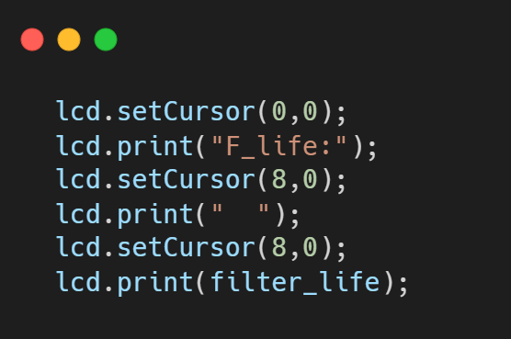
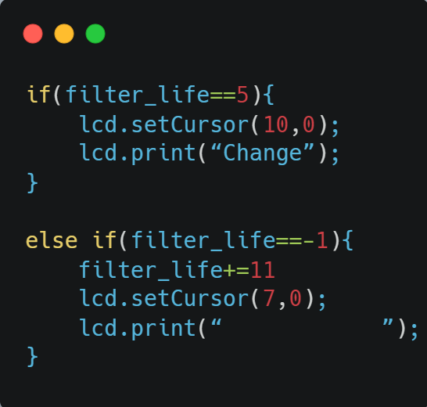
3. 제품 구성 및 구현방법
Notes:
코드는 다음과 같이 LCD에서 출력할 지점을 setCursor문을 통해 정하고 필터의 수명을 출력하도록 하였고 if문을 통해 필터수명이 5나 0, -1이 되면 앞서 설명드린 알고리즘대로 작동하도록 하였습니다.

Slide 27
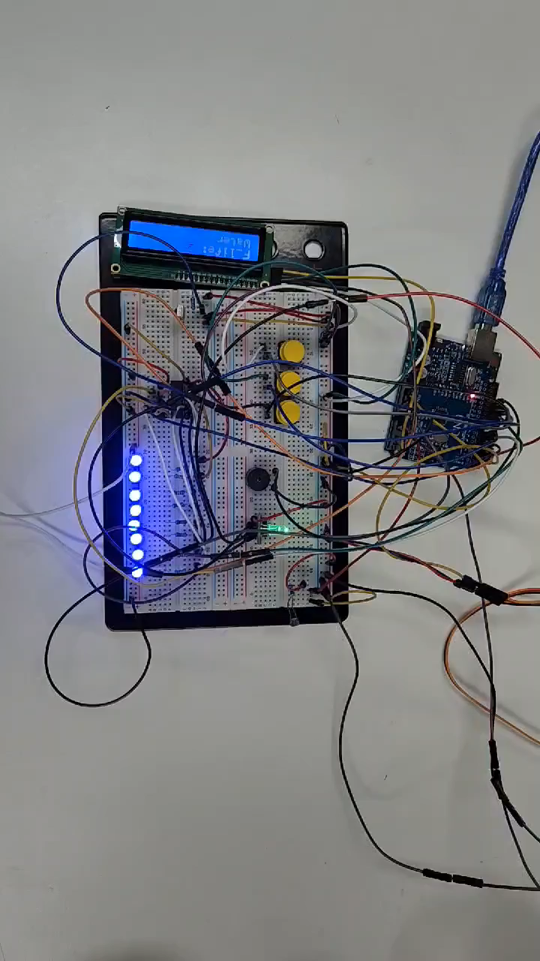
시연 영상
Notes:
마지막으로 시연영상을 보여드리면서 발표를 마치겠습니다.

Slide 28
Q&A
Notes:
이상으로 발표를 마치겠습니다.

